Slide 1
Ana Melissa Alonso Reina
Auxiliar para la creación de un plan de rodaje

Slide 2
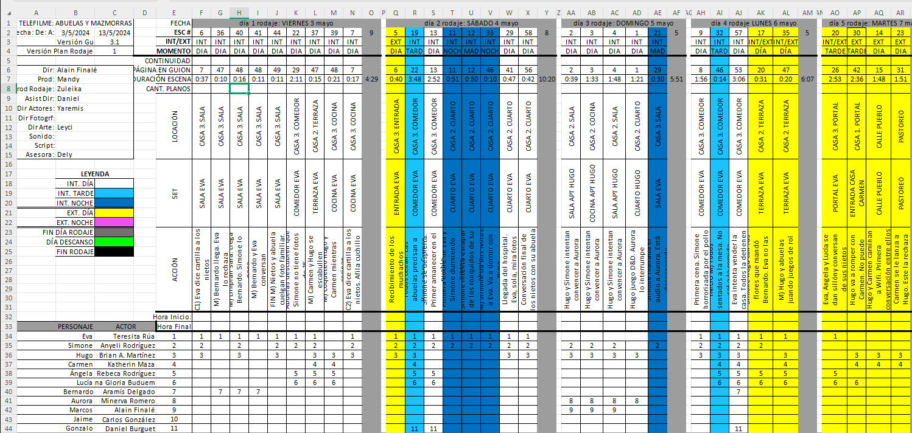
Plan de rodaje de “Abuelas y Mazmorras”

Slide 3
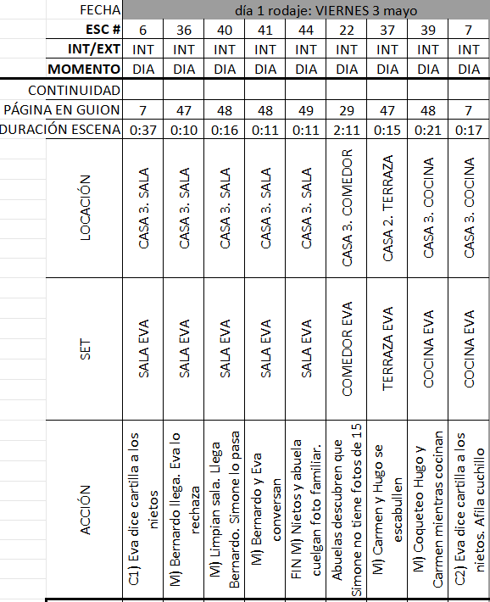
Por cada escena se detalla el número que la representa, si ocurre en el interior o en exterior, el momento del día que puede ser día, noche, mañana, amanecer,etc.
La página del guion en la que comienza la escena, su duración, la locación, es decir, el lugar en que se va a filmar, el set que no es más que lo que representa ese lugar en la historia y la acción que es una descripción general de lo que ocurre en la escena para ayudar a identificarla.

Slide 4
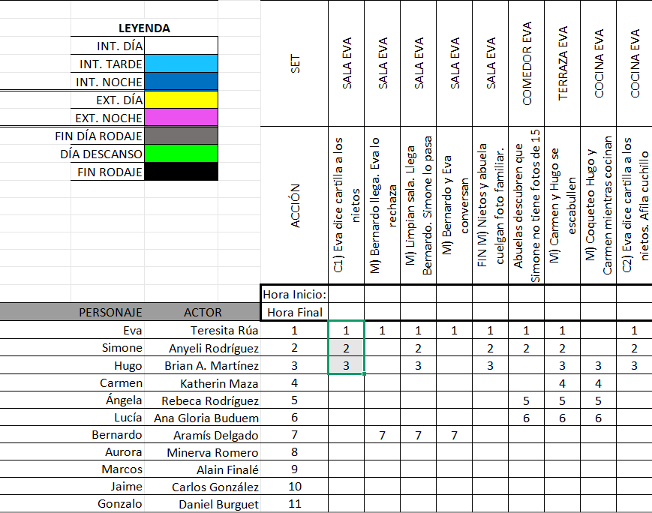
En la parte inferior del plan de rodaje aparece una tabla con cada actor involucrado, el personaje que representa y el número que le corresponde a ese personaje. Entonces si el personaje aparece en la escena se marca la celda correspondiente como en este caso que en la primera escena aparecen solamente Eva, Simone y Hugo.

Slide 5
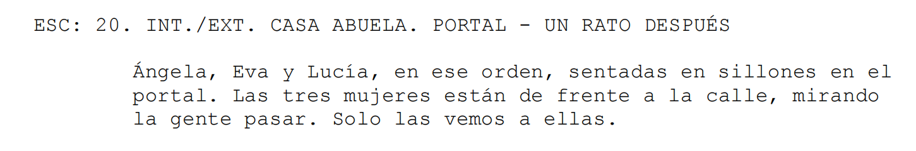
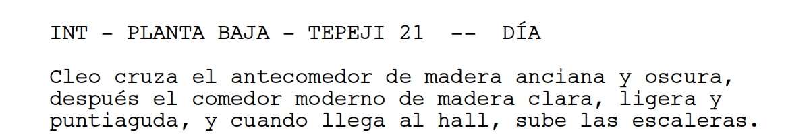
Expresión regular: Regex, o expresión regular, es un conjunto de caracteres que define un patrón de búsqueda en texto. Se utiliza en múltiples lenguajes de programación y herramientas para encontrar coincidencias en cadenas de texto, reemplazar caracteres o validar formatos.
Ejemplo de encabezado generado con KitScenarist
Ejemplo de encabezado no generado con KitScenarist que omite el número de la escena

Slide 6
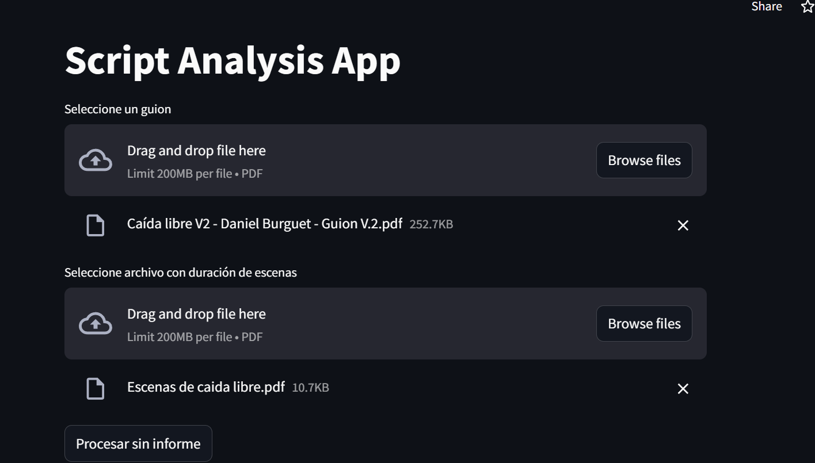
En caso de no ingresar un archivo con la duración de escenas se calculará la duración utilizando la idea de que cada página de un guion equivale a 60 segundos en pantalla; por lo tanto, calculamos un valor para las líneas de una página, lo cual nos permite dar la duración de una escena con respecto a las líneas que contenga. Este método da valores incorrectos cuando se quiere calcular el tiempo de la última escena del guion, la cual habitualmente no ocupa todo el espacio de la página que la
contiene. Para este caso se calcula la duración por la cantidad de caracteres que
aparezcan en la escena y dividiendo esto por 60 y luego por 17.

Slide 7
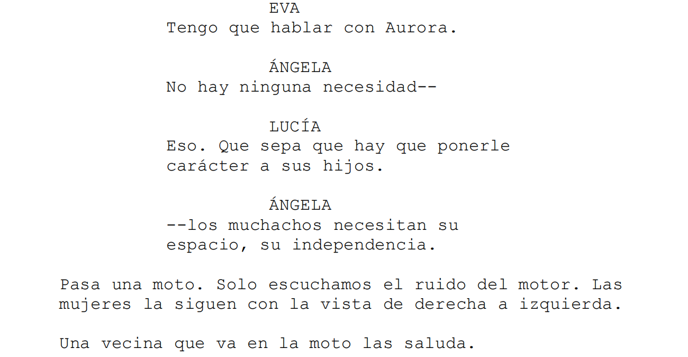
La extracción de personajes es más que solo buscar los nombres que aparecen en el texto de la escena. Podemos encontrar una escena en la que hayan personajes a los que nunca se les da nombre, como a la vecina en esta escena:

Slide 8
Se optó por usar una API de Gemini (a las cuales da acceso ai.google.dev mediante un api key de manera gratuita) debido a la superioridad de análisis que mostró el modelo de Gemini en el contexto de la extracción de personajes con respecto a otros modelos, al igual que en el número de tokens (cantidad de texto que se puede enviar en una misma petición) que suministraba.
LLM: modelo grande de lenguaje con gran cantidad de parámetros que pasa por un preentrenamiento para procesar el lenguaje humano.
API: (Interfaz de Programación de Aplicaciones) es un conjunto de definiciones y protocolos que permite que dos aplicaciones se comuniquen entre sí.
La API de Gemini es un modelo de inteligencia artificial desarrollado por Google, diseñado para ofrecer capacidades avanzadas de procesamiento de lenguaje natural y generación de contenido en múltiples formatos, como texto, imágenes y audio. Esta API permite a los desarrolladores integrar funciones de IA en sus aplicaciones.

Slide 9
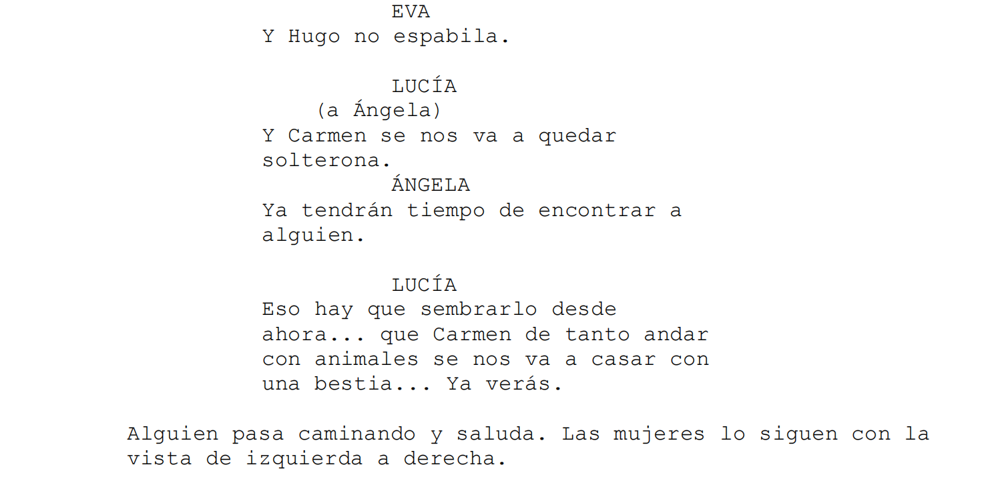
Aunque Gemini logró identificar los personajes mejor que otros modelos más sencillos que se utilizaron de manera local (offline) también presentó problemas como: identificar que en esta escena cuando se menciona a las 3 mujeres se hace referencia a las Eva, Lucía y Ángela, entonces en este caso extraía las 3 mujeres como otros personajes, lo cual es incorrecto.

Slide 10
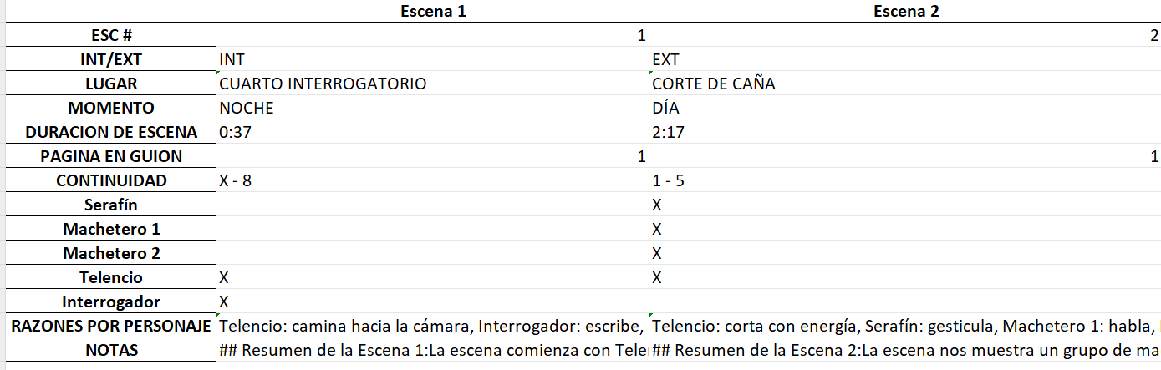
Ejemplo de resultado del programa

Slide 11
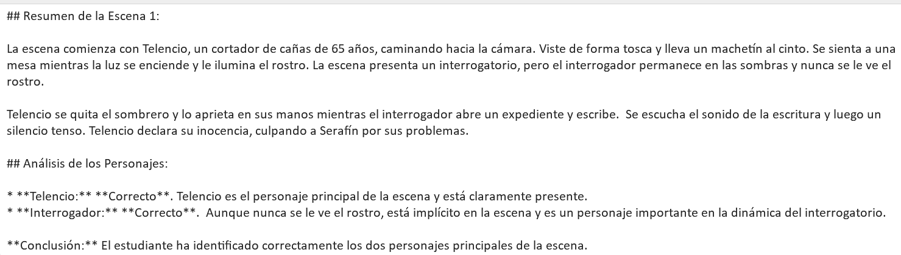
Ejemplo de lo que va en la fila NOTAS:

